Slide 1
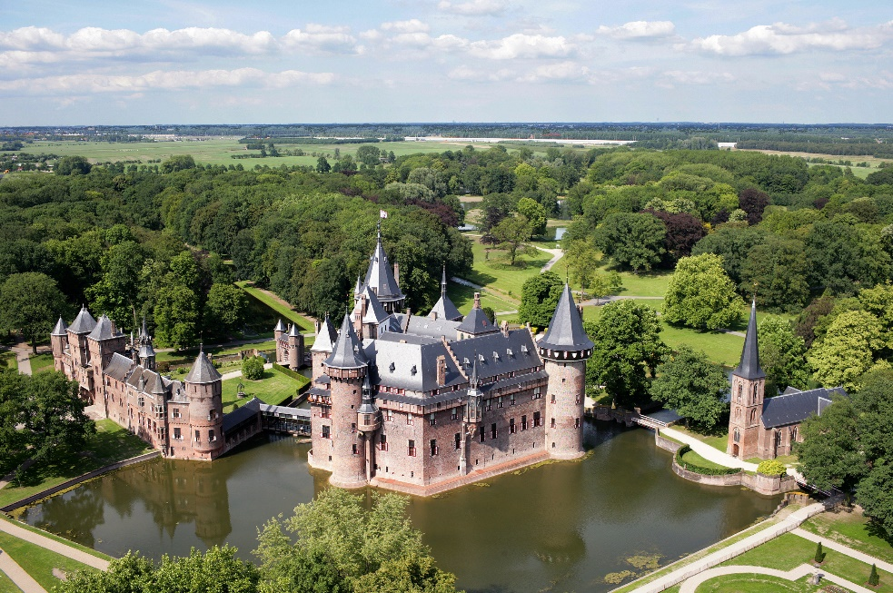
Gebruikersbijeenkomst
Koetshuis de Haar Haarzuilens, 31 oktober 2023

Slide 2
Agenda
12:00
13:00
13:15
13:45
14:15
15:15
16:30
17:30
Inloop + lunch
Welkom (Richard Markies) Global MUG (Peter Van de Venne)
Financiën
Mitel : Alexander Heemskerk Roadmap en portfolio update
Revolution
Koffie/netwerk pauze
Mitel Partners breakout sessies
Rondleiding (1u + 10min lopen)
Netwerk borrel
Einde
Notes:
Welkom:
-
Huishoudelijk:
Wifi ?

Slide 3
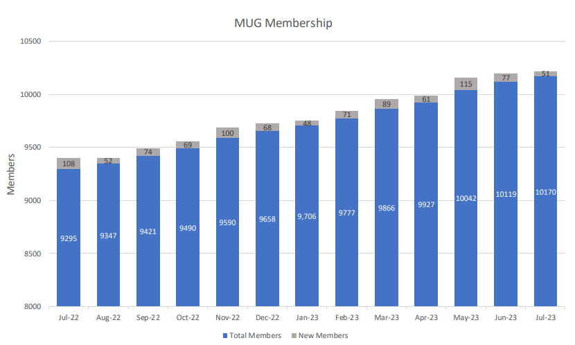
Global Membership

Slide 4
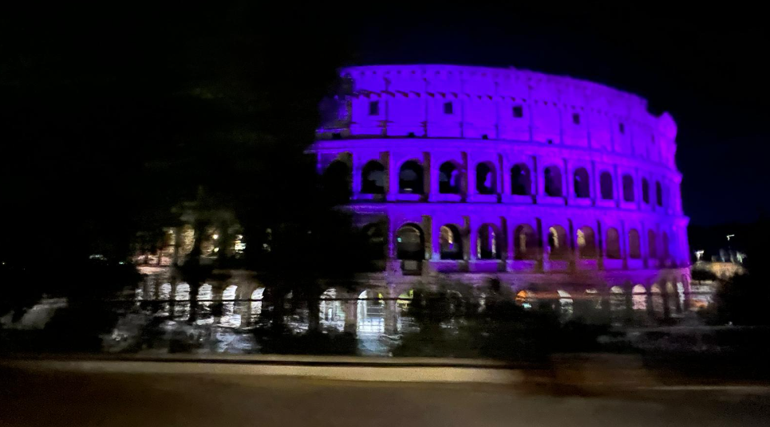
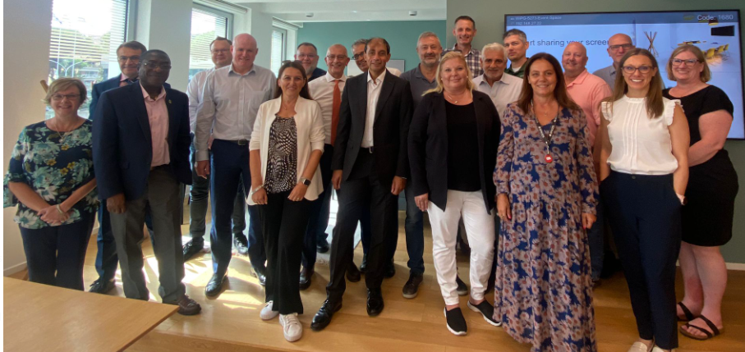
20/21 sep Rome
- Aanzet tot nieuwe lokale groep in Italië
- Beleid voor komende jaar, oa:
- Meer trainingsmogelijkheden (2024)
- License / SA visibility (2025?)
- Verbetering support lokale groepen

Slide 5
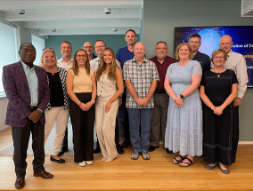
Global Board
31 okt : uiterste aanmelddatum nieuwe board members
31 dec : 2 nieuwe board members worden benoemd
https://mitelusergroup.org/about-mitel-user-group-2/

Slide 6
Financiën
Opbrensten | 40 | leden (organisaties) | 100 | lidmaatschap | 4,000
Kosten | 2 | bijeenkomsten/jr | 3500 |  | 7,000
 |  | Global bijdrage | 25 |  | 1,000
 |  | Overige kosten |  |  | 500
 |  |  |  |  | 8,500
Exploitatie saldo |  |  |  |  | -4,500
Huidige saldo (dit evenement moet nog afgerekend worden)
- Gezien de reserves kunnen we ruim 5 jaar verder
- Jaarrekeningen:
- Laatste goedgekeurde jaarrekening 2018
- Volgende bijeenkomst jaarrekeningen 2019 tm 2023

Slide 7
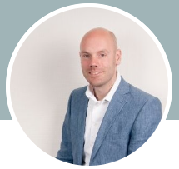
Mitel Update
Mitel Portfolio Update & Roadmap
Alexander Heemskerk
Sales Engineer Mitel Benelux
Notes:
Kapitein Luitenant ter Zee Michiel Zeeman, sinds 1995 [26jr] werkzaam bij Defensie.
Na een periode van varen en vechten aan boord van de schepen van de Koninklijke Marine heeft hij zich sinds 2007 gespecialiseerd in ICT.
Momenteel werkzaam bij het JIVC [Joint Informatievoorziening Commando] als Plaatsvervangend Hoofd Generieke IT en Infrastructuur en daarmee de Chief Operations Officer van de wereldwijde infrastructuuroperatie van defensie.
In 2014 is hij uitgezonden geweest in NATO-verband. Tijdens die inzet hebben ze bijgedragen aan de anti-piraterij operatie bij de Hoorn van Afrika en patrouilles uitgevoerd op de Middellandse Zee in het kader van anti-smokkel operaties.
Majoor Sebastiaan Postema, 43 jaar uit Groningen
Is ondernemer geweest (oa beveiliging ambassade personeel)
Daarna 10 jaar Reservist bij de landmacht infanterie (o.a. logistiek en pelotonscommandant)
Is inzet in Litouwen als hoofd logistiek.
Sinds kort beroepsmilitair bij de Luchtmacht en verantwoordelijk voor front en backoffice en facilitaire ondersteuning.
Houdt van Golfen, duiken en karten (fan van Max Verstappen…?).

Slide 8
Mitel Partner gesprekken
Partner voorbeelden van bespreekthema’s:
Wat verwacht een klant van zijn/haar partner?
Hoeveel contact momenten? 1x/maand, kwartaal, jaar?
Kennis niveau :
Technische kennis over Mitel
Nieuwe features/release info
Portfolio van Mitel
Specifieke niet-Mitel kennis
Business van de klant
Licentie beheer / software assurance
Wat loopt er goed ?
Wat zou er beter kunnen?
Incidenten afhandeling
Notes:
Kapitein Luitenant ter Zee Michiel Zeeman, sinds 1995 [26jr] werkzaam bij Defensie.
Na een periode van varen en vechten aan boord van de schepen van de Koninklijke Marine heeft hij zich sinds 2007 gespecialiseerd in ICT.
Momenteel werkzaam bij het JIVC [Joint Informatievoorziening Commando] als Plaatsvervangend Hoofd Generieke IT en Infrastructuur en daarmee de Chief Operations Officer van de wereldwijde infrastructuuroperatie van defensie.
In 2014 is hij uitgezonden geweest in NATO-verband. Tijdens die inzet hebben ze bijgedragen aan de anti-piraterij operatie bij de Hoorn van Afrika en patrouilles uitgevoerd op de Middellandse Zee in het kader van anti-smokkel operaties.
Majoor Sebastiaan Postema, 43 jaar uit Groningen
Is ondernemer geweest (oa beveiliging ambassade personeel)
Daarna 10 jaar Reservist bij de landmacht infanterie (o.a. logistiek en pelotonscommandant)
Is inzet in Litouwen als hoofd logistiek.
Sinds kort beroepsmilitair bij de Luchtmacht en verantwoordelijk voor front en backoffice en facilitaire ondersteuning.
Houdt van Golfen, duiken en karten (fan van Max Verstappen…?).

Slide 9
Afsluiting
Bedankt !
&
Graag tot de volgende keer

